Slide 1

玄米及び精米に係る食品表示制度の改正について
令和３年11月
消費者庁食品表示企画課

Slide 2
目 次
１．玄米及び精米に係る食品表示制度の改正の経緯・・・・・・・・・・・・・・・・・・・・２
（参考）規制改革実施計画（令和２年７月17日閣議決定）等・・・・・・・・・・・・・・・・３
２．生鮮食品の義務表示制度・・・・・・・・・・・・・・・・・・・・・・・・・・・・・・９
３．玄米及び精米に関する表示の改正について・・・・・・・・・・・・・・・・・・・・・・10
４．玄米及び精米に関する具体的な表示例・・・・・・・・・・・・・・・・・・・・・12
５．産地、品種及び産年を表示する場合の根拠を示す資料・・・・・・・・・・・・・18
６．消費者の選択に資する適切な表示事項の表示・・・・・・・・・・・・・・・・・・・・・20

Slide 3
１．玄米及び精米に係る食品表示制度の改正の経緯
〇 背景
規制改革実施計画（令和２年７月17日閣議決定）において、「農産物検査規格の見直し」が対象とされ、農産物検査を要件とする玄米及び精米に係る食品表示制度の見直しを行うこととされたことを踏まえ、基準の一部を改正。
〇 消費者委員会への諮問
規制改革実施計画を踏まえ、食品表示基準（内閣府令）の一部改正案を作成。
令和２年10月14日から同年11月15日まで改正案についてパブリックコメントを実施。
令和２年10月20日付けで消費者庁から消費者委員会へ諮問を行い、同年10月27日から令和３年１月15日までの全４回にわたり消費者委員会食品表示部会において議論。
令和３年１月21日に消費者委員会から、消費者庁の改正案のとおりとすることが「適当」とする旨の答申。
〇 食品表示基準の一部を改正する内閣府令の公布・施行
食品表示基準の一部を改正する内閣府令を令和３年３月17日に公布。施行は令和３年７月１日。
2

Slide 4
（参考）規制改革実施計画（令和２年７月17日閣議決定）（抜粋）
(7)農産物検査規格の見直し
No. | 事項名 | 規制改革の内容 | 実施時期 | 所管府省
10 | 農産物検査を要件とする補助金・食品表示制度の見直し | 農業者に農産物検査法に基づく検査以外の選択肢を可能にするため、下記の事項について、卸取引を含む取引につき、農産物検査によるものに加えて、その他の品質確認による場合も可能とする。 a （略） b 産地、品種、産年などの食品表示 食品表示基準上、検査米、未検査米双方を対象に表示義務のある産地に加え、品種、産年、生産者、検査・品質確認を行った者などの一定の事実情報の任意表示を可能とする（例：品質確認 JA〇〇（登録検査機関名）、品質確認 〇〇ライス（農業者名））。農産物検査済みのものについては、「農産物検査証明による」旨の表示ができるようにするとともに、農産物検査を受検しない場合についてその旨の表示を義務付けることはしない。 また、根拠が不確かな表示がなされた米が流通することを排除し、消費者の信頼を損ねるようなことがないようにするため、検査や取引に関する記録の保存方法など必要な措置は食品表示基準等やその運用で担保する。 以上のことを、消費者委員会の意見も踏まえ、結論を得る。 | 令和２年度措置 | a:（略） b:消費者庁 農林水産省

Slide 5
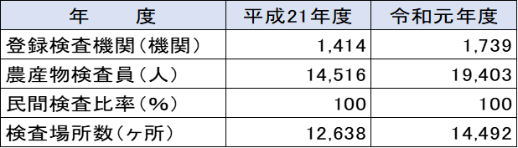

（参考）現行の農産物規格・検査の概要
農林水産省資料
○ 農産物規格・検査は、全国統一的な規格に基づく等級格付けにより、主に玄米を精米にする際の歩留まりの目安を示し、現物を確認することなく、大量・広域に流通させることを可能とする仕組み。
（目的）
第１条 この法律は、農産物検査の制度を設けるとともに、その適正かつ
確実な実施を確保するための措置を講ずることにより、農産物の公正
かつ円滑な取引とその品質の改善とを助長し、あわせて農家経済の
発展と農産物消費の合理化とに寄与することを目的とする。
（米穀の生産者に係る品位等検査）
第３条 米穀の生産者は、その生産した米穀について品位等検査を
受けることができる。
米穀（もみ、玄米及び精米）、麦（小麦、大麦及び裸麦）、大豆、
小豆、いんげん、かんしょ生切干、そば及びでん粉
①品位等検査 ： 種類（農産物の種類、生産年等）、
銘柄（産地品種銘柄等）、
品位（等級）、 量目、荷造り、包装
②成分検査 ： たんぱく質（米、小麦）、アミロース（米）
及びでん粉 （小麦）
【品位の例（水稲うるち玄米）】
○ 農産物検査法（昭和26年法律第144号）（抜粋）
○ 主な農産物の検査状況（令和元年産）
（単位：千トン）
（注） １ 米の生産量は、主食用の玄米数量である。
２ 米の検査数量は、うるち、もち及び醸造用を合計した玄米数量である。（もみ及び飼料用（もみ、玄米は除く。）
３ 各農産物とも検査数量には規格外に格付けされたものを含むが、麦の生産量は２等以上等の検査数量
をもとに集計しているため、受検率が100％を超えることがある。
４ 米、麦、大豆、そばの検査数量は、確定値の数量である。
○ 対象品目
○ 民間の登録検査機関の推移
令和2年3月31日現在
○ 農産物検査規格
（注）１ 登録検査機関数は、各県において農産物検査を実施する機関の延べ数である。
２ 民間検査比率は、玄米の検査数量における民間登録検査機関による検査数量の比率である。
○ 米穀の系統別検査数量の比率（平成30年産）
平成31年3月31日現在
資料：穀物課作成資料

Slide 6
（参考）国内産米穀の検査手順
農林水産省資料
① 検査請求
（検査請求者）
④ 受検品の確認
⑦ 試料の採取
⑧ 種類・生産年・銘柄・
品位の検査
② 検査請求の受理
⑤ 荷造り及び包装の検査
※ 生産年や産地、品種は事前に関連情報（種子更新の状況や作付状況）を収集し、それらを踏まえ、検査時に目視等により鑑定。
受検品の搬入・配列
（検査請求者）
⑥ 量目の検査
⑨ 検査証明

Slide 7
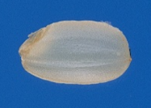
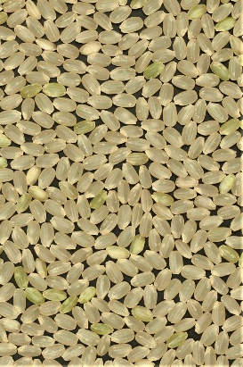
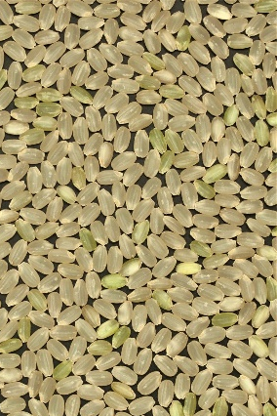
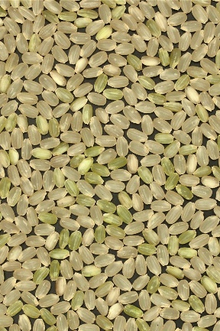
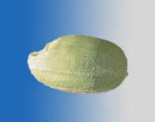
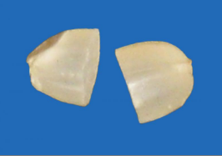
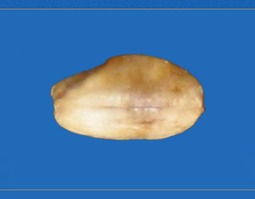
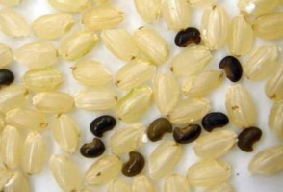
（参考）農産物検査における品位について
農林水産省資料
【１等】
【２等】
【３等】
通常商品となる米粒
生育不良
精米歩留りに影響
砕け
玄米６０㎏
玄米６０㎏
玄米６０㎏
病害
(精米)
(精米)
(精米)
歩留り
９２％
歩留り
８９％
歩留り
８５％
雑草の種子
精米５５.２㎏
精米５３.４㎏
精米５１.０㎏
※写真はいずれも玄米
※ 歩留りは、実需者からの聞き取りによるものであり、
実際には品種や精米工場の設備等により異なる。

Slide 8
農産物検査の検査証明の例
（参考）農産物検査の検査証明の例
農林水産省資料
破れない等、検査に耐えられることを証明
（特定包装に限定していない。）
価格に大きな差
検 査 証 明 書
年産 令和元年産 | 種類 水稲うるち玄米
銘柄 新潟県産 コシヒカリ
正味重量規格 何kg | １ 等 （品 位）
皆掛重量 何kg
荷造り、包装及び左記事項を証明する。
食品表示法に基づく産地・品種・産年の表示に活用
○○登録検査機関 検査年月日 及び 検査員認印
規定量（紙袋30kgの場合は30kg）であることを証明
（表示数量以上の充填を求めていない）
精米歩留まりの目安を証明
価格に大きな差

Slide 9
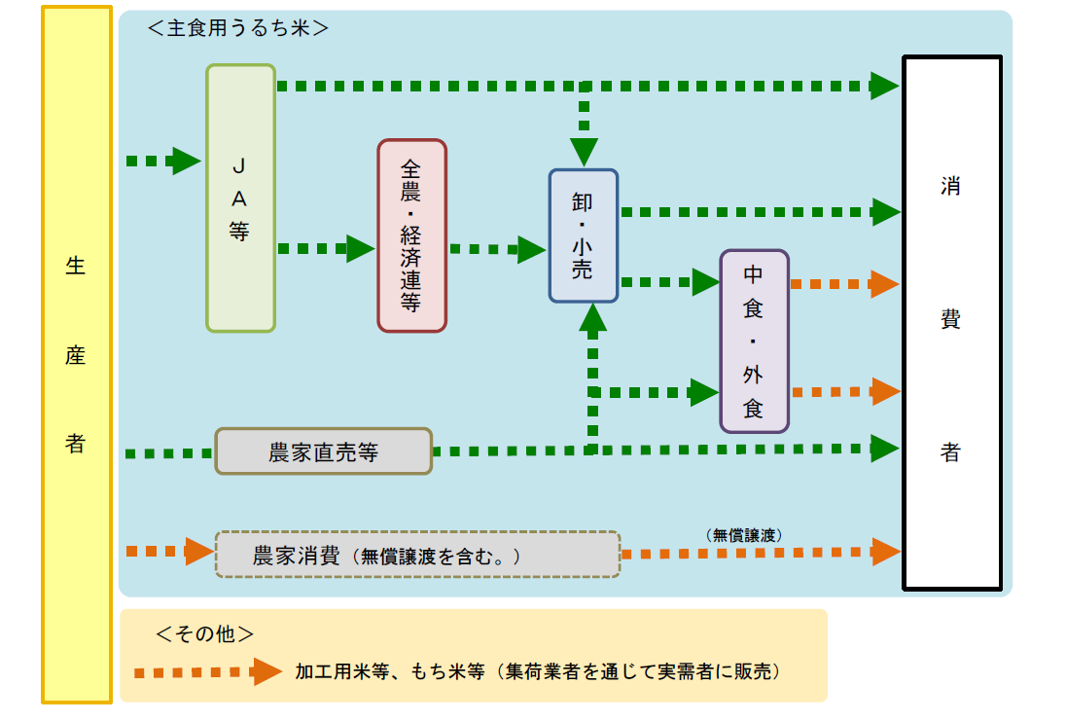
（参考）米の流通構造（イメージ）
農林水産省資料

Slide 10

２．生鮮食品の義務表示制度
○名称、原産地が、横断的義務表示事項とされている。（基準第18条関係）
名称 |  | その内容を表す一般的な名称を記載
原産地 | 農産物 | 国産品：都道府県名 輸入品：原産国名
 | 畜産物 | 国産品：国産である旨 輸入品：原産国名
 | 水産物 | 国産品：水域名又は地域名 （主たる養殖場が属する都道府県名） （水域名の記載が困難な場合は水揚げした港名 又は港が属する都道府県名） 輸入品：原産国名
名 称 | 精 米
原料玄米 | 産地 | 品種 | 産年
 | 単一原料米 ○○県 ○○○○ 令和２年
内容量 | ５kg
精米時期 | Ｒ０２.１０.中旬
販売者 | 株式会社○○○○ ○○県○○○－１２３４ ○○○－○○○－○○○○
○品目によって、名称、原産地のほかに、個別に表示が義務付けられている事項もある。（基準第19条、別表第24）
（例１）
品 目：玄米及び精米
表示事項：原料玄米（産地、品種、産年）、内容量、調製時期、精米時期又は輸入時期、食品関連事業者の氏名又は名称、住所及び電話番号
（例２）
品 目：切り身又はむき身にした魚介類（生かき及びふぐを除く。）であって生食用のもの（凍結させたものを除く）
表示事項：保存の方法、消費期限、加工所の所在地及び加工者の氏名又は名称、生食用である旨 等

Slide 11
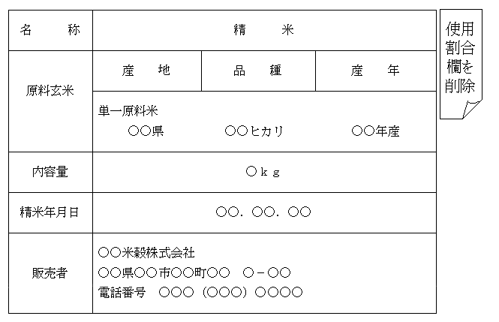
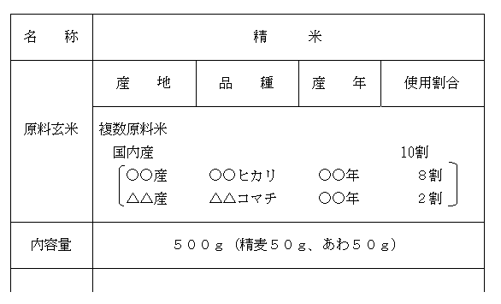
３．玄米及び精米に関する表示の改正について①（概要）
① 農産物検査による証明を受けていない場合であっても産地、品種及び産年の根拠を示す資料の保管を要件として、当該産地、品種及び産年の表示を可能とし、
② 農産物検査証明による等、表示事項の根拠の確認方法の表示を可能とするとともに、
③ 生産者名等、消費者が食品を選択する上で適切な情報を一括表示枠内に表示できるよう、食品表示基準を改正。
【現行の玄米及び精米の食品表示と改正後の表示例】
＜農産物検査による証明があるもの＞
表示の根拠を示す
資料の保管を要件
農産物検査による証明を受けた原料玄米を使用していることの記録
（例）農産物検査の証明書
など
単一原料米
〇〇県 〇〇ヒカリ 令和〇年産
単一原料米
〇〇県 〇〇ヒカリ 令和〇年産
農産物検査証明による（※）
＜農産物検査による証明がないもの＞
使用している原料玄米の産地、品種、産年を証明する資料
（例）伝票（米トレサ法に基づく取引等の記録）
種子購入記録、
栽培記録（品種、産年）
など
未検査米
国内産 10割
単一原料米
〇〇県 〇〇ヒカリ 令和〇年産
○○ライス（生産者名）確認による（※）
○kg
※ 表示事項の根拠となる情報の確認方法は任意表示

Slide 12
３．玄米及び精米に関する表示の改正について②（基本的な表示の考え方）
単一原料米と表示する場合
〇 産地、品種及び産年が同一であり、かつ、その根拠を示す資料を保管している原料玄米については、「単一原料米」と表示し、その産地、品種及び産年を併記します。
（この場合の産地は、国産品にあっては都道府県名、市町村名その他一般に知られている地名を、輸入品にあっては原産国名又は一般的に知られている地名を表示します。）
単一原料米以外の原料玄米を表示する場合
〇 単一原料米に該当しない原料玄米については、「複数原料米」等原料玄米の産地、品種及び産年が同一でない旨を表示し、その産地及び使用割合を併記します。その場合には、国産品及び輸入品の原産国ごとに使用割合の高い順に表示します。
〇 産地、品種又は産年を表示したい場合は、その根拠を示す資料を保管すれば、表示の「原産国名及び使用割合」の次に括弧を付して産地、品種又は産年を使用割合と併せて表示することができます。
表示事項の根拠となる情報の確認方法の表示
〇 産地、品種及び産年の全部又は一部を表示する場合において、その表示事項の根拠となる情報の確認方法を表示することができます。

Slide 13
４．玄米及び精米に関する具体的な表示例①
農産物検査法による証明を受けている場合
〇 産地、品種及び産年の根拠を確認した方法は必ず表示する必要がありますか。
産地、品種及び産年の根拠を確認した方法の表示は、表示内容に責任を有する者が任意で表示することができる表示事項であり、義務表示ではないため、必ず表示しなければならないということではありません。
しかしながら、産地、品種及び産年の根拠を確認した方法の表示は消費者の自主的かつ合理的な選択に資する表示事項であることから、表示することが望ましいと考えています。（食品表示基準Q＆A 玄米精米-３）
（表示例１）全ての原料玄米について農産物検査法による証明を受けている場合で、その確認方法を表示する場合①
原料玄米 | 産地 | 品種 | 産年
 | 単一原料米（農産物検査証明済） ○○県 ○○ヒカリ 令和３年産
〇 品種として表示できるのは、どのようなものになりますか。
種苗法（平成10年法律第83号）に基づき品種登録又は品種登録出願された品種であり、かつ、根拠資料が保管されているものとなります。
なお、根拠資料が保管されていない場合は、表示することはできません。（食品表示基準Q＆A 玄米精米-４）

Slide 14
４．玄米及び精米に関する具体的な表示例②
農産物検査法による証明を受けている場合
〇 産地、品種及び産年が同一である原料玄米とは、どのようなものになりますか。
産地、品種及び産年が同一である原料玄米とは、収穫されたほ場が同一である必要はなく、複数のほ場で収穫された玄米であっても、産地、品種及び産年が同一である原料玄米を用いていれば、「単一原料米」となります。
ただし「単一原料米」と表示するには、産地、品種及び産年の根拠を示す資料を保管する必要があり、資料を保管していなければ、産地、品種及び産年が同一である原料玄米とはみなされません。
したがって、産地、品種又は産年の根拠を示す資料を保管していなければ、「単一原料米」と表示することはできませんので、「複数原料米」等原料玄米の産地、品種及び産年が同一でない旨を表示することになります。（食品表示基準Q＆A 玄米精米-24）
（表示例２）全ての原料玄米について農産物検査法による証明を受けている場合で、その確認方法を表示する場合②
原料玄米 | 産地 | 品種 | 産年
 | 単一原料米 ○○県 ○○ヒカリ 令和３年産 農産物検査証明による

Slide 15
４．玄米及び精米に関する具体的な表示例③
原料玄米の一部について農産物検査法による証明を受けている場合
（表示例３）産地、品種及び産年が同一である
・農産物検査法による証明を受けた原料玄米と
・農産物検査法による証明を受けていない原料玄米であって根拠資料を保管している原料玄米
を混合した場合で、それらの確認方法を表示する場合
〇 産地、品種及び産年が同一である農産物検査法による証明を受けた玄米と農産物検査法にほる証明を受けていない玄米を混合し、原料玄米に使用した場合、「単一原料米」と表示できますか。
農産物検査法による証明を受けた玄米と農産物検査法による証明を受けていない玄米双方の産地、品種及び産年が同一であり、双方の産地、品種及び産年の根拠を示す資料を保管していれば、産地、品種及び産年が同一である原料玄米となりますので、「単一原料米」と表示することとなります。
なお、（玄米精米ー24）のとおり、産地、品種又は産年の根拠を示す資料を保管していなければ、産地、品種及び産年が同一である原料玄米とはみなされませんので、「単一原料米」と表示することはできません。（食品表示基準Q＆A 玄米精米-25）
原料玄米 | 産地 | 品種 | 産年
 | 単一原料米 ○○県 ○○ヒカリ 令和３年産 農産物検査証明による確認 種子の購入記録及び生産記録による確認

Slide 16
４．玄米及び精米に関する具体的な表示例④
原料玄米の一部について農産物検査法による証明を受けている場合
（表示例４）産地、品種又は産年が異なる、
・産地、品種及び産年の根拠資料を保管していない
（又は産地、品種及び産年を表示しない）原料玄米２割と
・農産物検査法による証明を受けた原料玄米を８割
使用した場合であって、その確認方法を表示する場合
（表示例５）産地、品種又は産年が異なる、
・農産物検査法による証明を受けた原料玄米６割と、
・農産物検査法による証明を受けていない原料玄米であって根拠資料を保管している原料玄米を4割
混合した場合で、それらの確認方法を表示する場合
原料玄米 | 産地 | 品種 | 産年 | 使用割合
 | 複数原料米 国内産 10割 ○○県 ○○ヒカリ 令和３年産 8割 農産物検査証明による
原料玄米 | 産地 | 品種 | 産年 | 使用割合
 | 複数原料米 国内産 10割 ○○県 ○○ヒカリ 令和３年産 ６割 農産物検査証明による △△県 ○○ニシキ 令和３年産 ４割 種子の購入記録及び生産記録による確認
〇 単一原料米以外の原料玄米について、「複数原料米」以外にどのような表示の仕方がありますか。
「複数原料米」のほか、「ブレンド米」、「混合米」、「多数原料米」、「多岐原料米」、「ミックス米」、「産地ミックス米」、「品種ミックス米」等表示と内容に矛盾がなく消費者に誤認を与えない用語であれば差支えありません。（食品表示基準Q＆A 玄米精米-27）

Slide 17
４．玄米及び精米に関する具体的な表示例⑤
農産物検査法による証明を受けていない場合
（表示例６）産地、品種及び産年について根拠資料を保管しており、その確認方法を表示する場合
（表示例８）産地、品種又は産年が異なる、産地、品種及び産年について根拠資料を保管している２種類の原料玄米を５割ずつ混合した場合で、その確認方法を表示する場合
原料玄米 | 産地 | 品種 | 産年
 | 単一原料米（〇〇ライスの自主基準による確認済） ○○県 ○○ヒカリ 令和３年産
原料玄米 | 産地 | 品種 | 産年 | 使用割合
 | 複数原料米 国内産 10割 ○○県 ○○ヒカリ 令和３年産 ５割 △△県 ○○ニシキ 令和３年産 ５割 種子の購入記録及び生産記録による確認
※ 当社の自主基準では、〇〇〇〇〇〇〇〇の確認を行っています。
（表示例７）産地、品種及び産年について根拠資料を保管しており、品種の確認方法のみを表示する場合
原料玄米 | 産地 | 品種 | 産年
 | 単一原料米 ○○県 ○○ヒカリ 令和３年産 品種については、DNA検査済
※ DNA検査については、〇〇社の検査結果による

Slide 18
４．玄米及び精米に関する具体的な表示例⑥
農産物検査法による証明を受けていない場合
〇 単一原料米以外の原料玄米の産地、品種又は産年を表示する場合、いわゆる３点セットではなくその一部を表示してもいいのですか。
単一原料米以外の原料玄米のうち、産地、品種又は産年の根拠資料の保管をしている場合にあっては、いわゆる３点セットではなく、根拠資料を保管している表示事項の一部について対応する使用割合と併せて表示することができます。
（以下、略）（食品表示基準Q＆A 玄米精米-28）
（表示例９）
品種及び産年については根拠資料を保管していない
（又は品種及び産年を表示しない）原料玄米で、
産地については、米穀等の取引等に係る情報の記録及び産地情報の伝達に関する法律（平成21年法律第26号）により伝達された根拠資料を保管した場合で、その確認方法を表示する場合
原料玄米 | 産地 | 品種 | 産年 | 使用割合
 | 複数原料米 国内産 10割 （〇〇県（米トレーサビリティ法による伝達）10割）
〇 産地、品種及び産年の全部又は一部の根拠資料の保管をしている複数の原料玄米を混合して用いた場合、混合した原料玄米の一部についてだけ産地、品種又は産年を表示してもいいのですか。
産地、品種及び産年の全部又は一部の根拠資料の保管をしている複数の原料玄米を混合して用いた場合は、当該複数の原料玄米のうち一部の原料玄米のみについて表示することができます。（食品表示基準Q＆A 玄米精米-29）

Slide 19
５．産地、品種及び産年を表示する場合の根拠を示す資料①
〇 産地、品種及び産年の全部又は一部を表示する場合、それらの表示が間違いないことを示す資料を保管する必要があります。
〇 製品に使用されている原料米穀について、原料米穀と製品の相互の関係が明らかとなる資料を保管することが必要であり、確実に当該原料米穀についてトレースができない場合は、根拠を示す資料を保管しているとみなされませんので御注意ください。
生産段階の資料
① 農産物検査法による証明を受けたものにあっては、農産物検査証明書（輸入品のうち、輸出国の公的機関等による証明を受けたものにあっては、輸出国の公的機関等による証明書）
又は
② 農産物検査法による証明を受けていないものにあっては、
ア どのような種苗を用いて生産されたかが分かる資料（種苗の購入記録等）
及び
イ 全体の作付状況等に対する品種ごとの作付状況が分かる資料（水稲共済細目書異動申告書、営農計画書、営農日誌等）
流通実態に応じた資料（生産段階の資料①又は②に加えて）
① 原料米穀について、産地、品種又は産年が記載されている規格書、送り状、納品書、通関証明書（輸入品の場合）等
及び
② 原料米穀を当該製品に使用した実績が分かるもの（調製、精米及び小分けした米についての指示書、原料受払簿、精米記録、とう精台帳、仕様書等）
（食品表示基準Q＆A 玄米精米-19）

Slide 20
５．産地、品種及び産年を表示する場合の根拠を示す資料②
〇 産地、品種及び産年の全部又は一部を表示する場合の根拠を示す資料は、誰が保管する必要があるのですか。
表示の根拠を示す資料の保管は、消費者に販売される製品の表示内容に責任を有する者が保管する必要があります。
ただし、表示の根拠を示す資料の保管をしている生産者等に照会することにより、表示内容に責任を有する者の事務所等において、当該資料を速やかに確認することができる措置が取られている場合については、根拠を示す資料の一部を生産者等が保管していても問題ありません。
なお、表示内容に責任を有する者以外の者が根拠を示す資料の一部を保管する場合にあっては、当該資料の保管場所及びその確認方法に係る資料（例えば、保管場所や確認方法を記入した受入台帳など）を表示責任者が保管する必要があります。（食品表示基準Q＆A 玄米精米-21）
〇 産地、品種及び産年の全部又は一部を表示する場合の根拠を示す資料は、どの程度の期間保管する必要があるのですか。
表示の根拠を示す資料の保管期間は、調製年月日、精米年月日又は輸入年月日から３年間となります。
なお、米トレーサビリティ法に基づき、義務付けられている取引等の記録の保存についても、原則３年間となっています。（食品表示基準Q＆A 玄米精米-20）

Slide 21
６．消費者の選択に資する適切な表示事項の表示
別記様式４（第22条関係）
〇 「消費者の選択に資する適切な表示事項」とは具体的にどのようなものですか。
令和３年３月の改正で、消費者の選択に資する情報であれば、生産者や販売者が創意工夫し、付加価値として消費者に訴求したい情報を一括表示欄に記載できるようになりました。
具体的には、生産者名、保存方法、分つき米である旨、食味を表す分析データ、品評会等での受賞歴など、消費者が商品を選択する上で参考になる情報が考えられます。
これらの記載に当たっては、義務表示事項と紛らわしい表示とならないようにするとともに、消費者に誤認を与えない表現で表示する必要があります。例えば、食味を表す分析データであれば、食味分析を行った機器、メーカーを明示する、品評会での受賞歴であれば、当該商品そのものの評価ではない旨を明示するなどの対応を行うことが望ましいです。
なお、原料玄米のたんぱく質、脂質、炭水化物、ナトリウムの量等の食品表示基準別表第９に掲げられている栄養成分及び熱量を表示する場合は、食品表示基準第21条で定める表示の方法に従い表示する必要があります。（食品表示基準Q＆A 玄米精米-42）
名称
原料玄米 | 産地 | 品種 | 産年 | 使用割合
内容量
精米時期
販売者
備考 １ この様式中「名称」とあるのは、これに代えて、「品名」と表示することができる。 ２ 産地、品種又は産年を表示しないものにあっては、この様式中その事項を省略することができる。 ３ 産年及び精米時期をこの様式に従い表示することが困難な場合には、この様式の産年及び精米時期の欄に表示箇所を表示すれば、他の箇所に表示することができる。 ４ 単一原料米にあっては、使用割合の事項を削除する。 ５ 玄米にあっては、この様式中「精米時期」を「調製時期」とする。 ６ 輸入品であって、調製時期又は精米時期が明らかでないものにあっては、この様式中「調製時期」又は「精米時期」を「輸入時期」とする。 ７ 表示を行う者が精米工場である場合にあっては、この様式中「販売者」を「精米工場」とする。 ８ この様式は、縦書きとすることができる。 ９ この様式の枠を表示することが困難な場合には、枠を省略することができる。 10 消費者の選択に資する適切な表示事項は、枠内に表示することができる。

